Slide 1
无 掳
王
“王朝”
Designed by Dr. John Fryman, Texas, USA • BibleBasically.org
Dr. Rick Griffith • 博士 • 新加坡神学院 • BibleStudyDownloads.org
14
2

Slide 2

圣经...
基要
圣经…基要国际事工呈献 福特沃得, 美国德州
©2006 TBBMI
74
8.0.01.

Slide 3

士师记 - 以斯帖记
7
创造
无王
无政府
首对男/女
首次犯罪
350
造
福音初现
首个家庭
王族
(约主前1000年)
首起谋杀
王朝
洪水/彩虹
3 个时期
巴别塔
亚伯拉罕
(约主前2000年)
呼召
亚约
造 7 默主
地－裔－福
以－以
雅－以
12
被掳
被掳
7 = 4 + 3
约瑟
4 个人物
为奴
430
摩西
(约主前1500年)
(约主前500年)
出埃及
默
S
静默
西奈山
德－民－礼
加低斯巴尼亚
40
主耶稣
40
地约
5篇讲章
主
约书亚
耶利哥/艾城
分配土地
3
01

Slide 4

书 14:5; 24:29; 士 17:6
场景转换…
土地被征服
土地被分配
约书亚去世
缺少伟大的民族领袖!
02
4

Slide 5
7
?
一个问题:
你认为会 有什么事情 发生当…？
03

Slide 6
士 17:6
7
大海
亚设
拿费他利
西布伦
加利 利海
他泊山
“…各人任
意而行”
卡蜜儿山
以萨迦
吉尔巴山
玛拿西
玛拿西
约书亚
以法莲
耶利哥/艾城
土地分配
但
便雅悯
迦得
犹大
希伯伦
死海
吕便
利未: 只生活在城里
西缅..
04

Slide 7
士 17:6
7
大海
亚设
拿费他利
西布伦
加利 利海
无 王 !
他泊山
卡蜜儿山
以萨迦
“…各人任
意而行”
吉尔巴山
玛拿西
玛拿西
约书亚
以法莲
耶利哥/艾城
土地分配
但
便雅悯
迦得
犹大
希伯伦
死海
吕便
利未: 只生活在城里
西缅..
学生手册第31-32页
05

Slide 8
士师记 & 路得记
创造
亚伯拉罕
无 王 掳
约瑟
摩西
约书亚
无王
王朝
被掳
静默
主耶稣
学生手册第31-32页
06

Slide 9
士 17:6
7
无王
三个时期中第一个:
无王
人们没有 王来治理
350
无 王 掳
学生手册第31-32页
07

Slide 10
士 2:16-17
7
无王
士师
无王
士师
全国背叛 神的时期!
350
学生手册第31-32页
1
08

Slide 11
士 2:16-17
7
俄陀聂
以笏
珊迦
底波拉和 巴拉
睚珥
亚比米勒
陀拉
基甸
耶弗他
以比赞
以伦
押顿
参孙
以利
撒母耳
无王
士师
底波拉和 巴拉
基甸
无王
按照不同的计算方法,
古老的以色列有
13-15位士师
士师
350
参孙
学生手册第31-32页
1
09

Slide 12
撒上 7:15
7
但是以色列的 许多士师之中，
最后也是最伟大的一个
承上启下的人物是...
撒母耳
无王
士师
350
学生手册第31-32页
10

Slide 13
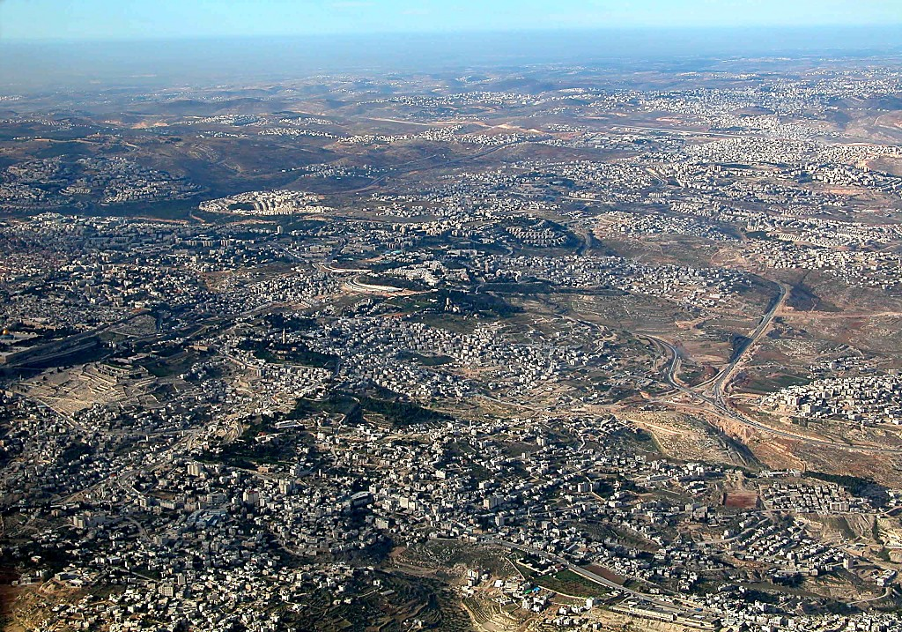
East Jerusalem and Mt of Olives aerial from s
1 Sam. 7:15
7
那比撒母威尔(靠近拉玛)
BUT OF THE
MANY JUDGES
OF
ISRAEL...
撒母耳: 先知和士师; 他的出生地和居住地—耶路撒冷北部
庙山
THE LAST AND GREATEST,
THE “HINGE CHARACTER,” WAS...
SAMUEL
无王
橄榄山
士师
伯大尼
350
金圆顶清真寺
通往耶利哥的大道
学生手册第31-32页
1
11
©2004 TBBMI
7.2.03d.

Slide 14
撒上 8:4-19
7
无王
士师
350
无王
士师
350
350
“我们要一位王!"
“你们确定吗？”
学生手册第31-32页
2
12

Slide 15
撒上 9:17
7
参孙
但是以色列的
许多士师之中，
底波拉
基甸
最后也是最伟大的一个
承上启下的人物是...
无王
王朝
撒母耳
学生手册第31-32页
1
13

Slide 16
无 掳
王
“王朝”
14
2

Slide 17
创世记 – 撒上8：22a
7
创造
无王
无政府
首对男/女
士师
首次犯罪
350
造
福音初现
350
首个家庭
王族
(约主前1000年)
首起谋杀
王朝
洪水/彩虹
巴别塔
(约主前2000年)
亚伯拉罕
3 个时期
呼召
亚约
造 7 默主
地－裔－福
以－以
雅－以
12
被掳
被掳
7 = 4 + 3
约瑟
4 个人物
为奴
430
摩西
(约主前1500年)
(约主前500年)
出埃及
默
S
静默
西奈山
德－民－礼
加低斯巴尼亚
40
主耶稣
40
地约
5篇讲章
主
约书亚
耶利哥/艾城
分配土地
4
15

Slide 18
大约年代:
亚伯拉罕-约瑟 约主前2000年
摩西-约书亚 约主前1500年
无王-王朝 约主前1000年
16

Slide 19
撒上 9:1 — 王下 25:21
创造
亚伯拉罕
无 王 掳
约瑟
摩西
约书亚
无王
王朝
被掳
静默
主耶稣
学生手册第32-37页
17

Slide 20
历史
舞台
地
尼(亚)
哈
加
统一 以色列成为了一个拥有巨额财富和影响力的国际力量！
迦
幼
巴
耶
尼
死
耶
加-巴
吾
西
波
红
学生手册第32-37页
1
18

Slide 21
撒上 9:1
7
王 朝
约主前 1000年
三个时期中的第二个时期:
王朝
无王掳
学生手册第32-37页
1
19

Slide 22
撒上 15:1; 撒下 2:4; 王上 1:43
7
王 朝
约主前1000年
扫 -卫 - 罗
扫罗
无王掳
大卫
王朝
扫—卫—罗
所罗门
学生手册第32-37页
4
20

Slide 23
撒上 16:13-14
7
王 朝
约主前1000年
扫 -卫 - 罗
扫罗王: 痛苦的人!
撒母耳被呼召膏 扫罗的后继者: 伯利恒 年轻的大卫
无王掳
王朝
扫—卫—罗
学生手册第32-37页
21

Slide 24
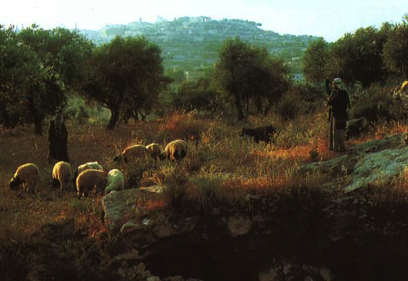
撒上 16:1
7
王 朝
约主前1000年
扫 -卫 - 罗
无王掳
王朝
扫—卫—罗
撒母耳找到正在伯利恒外放羊年轻的大卫
学生手册第32-37页
22
1

Slide 25
7
王 朝
约主前1000年
卫约
大卫之约
扫 -卫 - 罗
撒下 7: 4-16
代上 17:3-15
无王掳
王朝
扫—卫—罗
学生手册第32-37页
23
1

Slide 26
7
大卫之约
三个保证
撒母耳记下 7:16
你的家和你的王国，也必在我的面前永远坚定，你的王位也必永远坚立。
家
王国
王朝
扫—卫—罗
永远
王位
永远
学生手册第32-37页
5
24

Slide 27

亚伯拉罕之约
(“呼召”)
创世记 12: 1-3
土地
后裔
祝福
地
裔
申命记
30: 1-10
撒母耳记下
7: 4-16
学生手册第32-37页
25

Slide 28
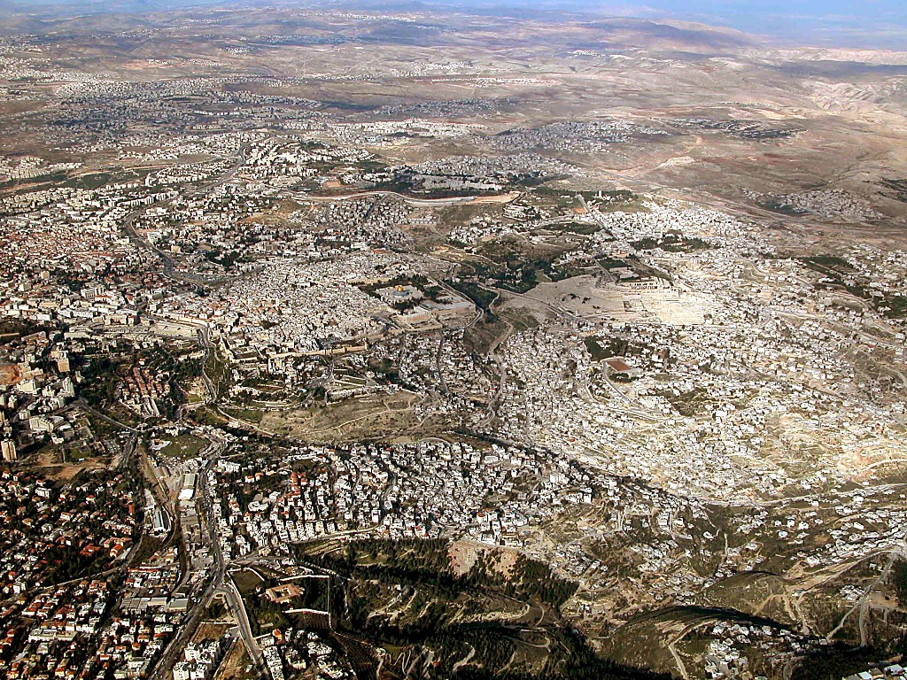
Jerusalem area aerial from south
撒下 24:18-24; 代下 3:1
耶路撒冷: 从圣殿山南部俯瞰
© 2006 TBBMI
26
1
8.0.03d.

Slide 29

Old City aerial from north
撒下 24:18-24; 代下 3:1
圆顶岩石清真寺:耶路撒冷的全球焦点
© 2006 TBBMI
27
8.0.03d.

Slide 30
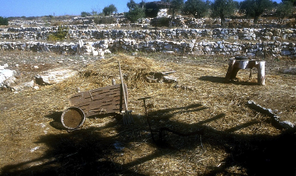
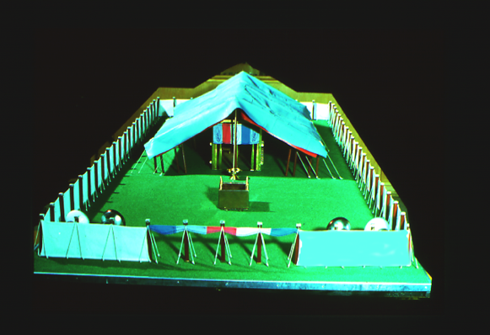
撒下 24:18-24; 代下 3:1
古代的禾场
阿珥楠的禾场…
大卫买了它…
为上帝修造第一座圣殿!
在摩利亚山上!
28
5
© 2006 TBBMI
7.2.03d.

Slide 31


王上 5:5
王朝
扫—卫—罗
大卫王设计圣殿
但…是他的儿子所罗门建殿!
学生手册第32-37页
29
1

Slide 32

王上 5:5
王朝
扫—卫—罗
以色列的”第一座”圣殿
学生手册第32-37页
30

Slide 33
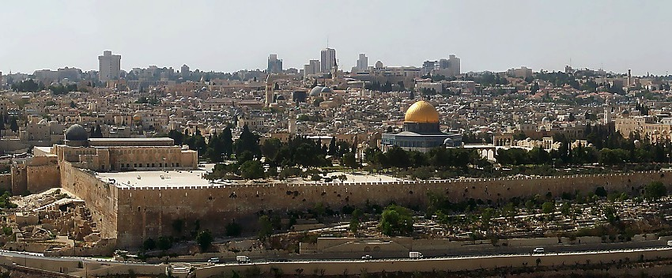
王上 6:14-38
今日耶路撒冷圣殿山全貌
亚伯拉罕献以撒的地点…摩利亚山…锡安山
他们如何修建的呢？
没有电动工具!
没有电脑!
王朝
扫—卫—罗
甚至没有计算尺!
只有人力!
学生手册第32-37页
31
6

Slide 34

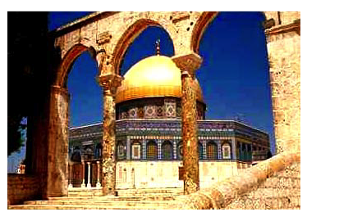
王上 6:14-38; 太 21:12-23
今日耶路撒冷圣殿山全貌
亚伯拉罕献以撒的地点…摩利亚山…锡安山
建立那些令人惊讶的建筑!
西墙或
”哭墙”
耶稣时代的
希律建造的第二座圣殿
由所罗门造的第一圣殿
今天回教的清真寺
学生手册第32-37页
32
6

Slide 35

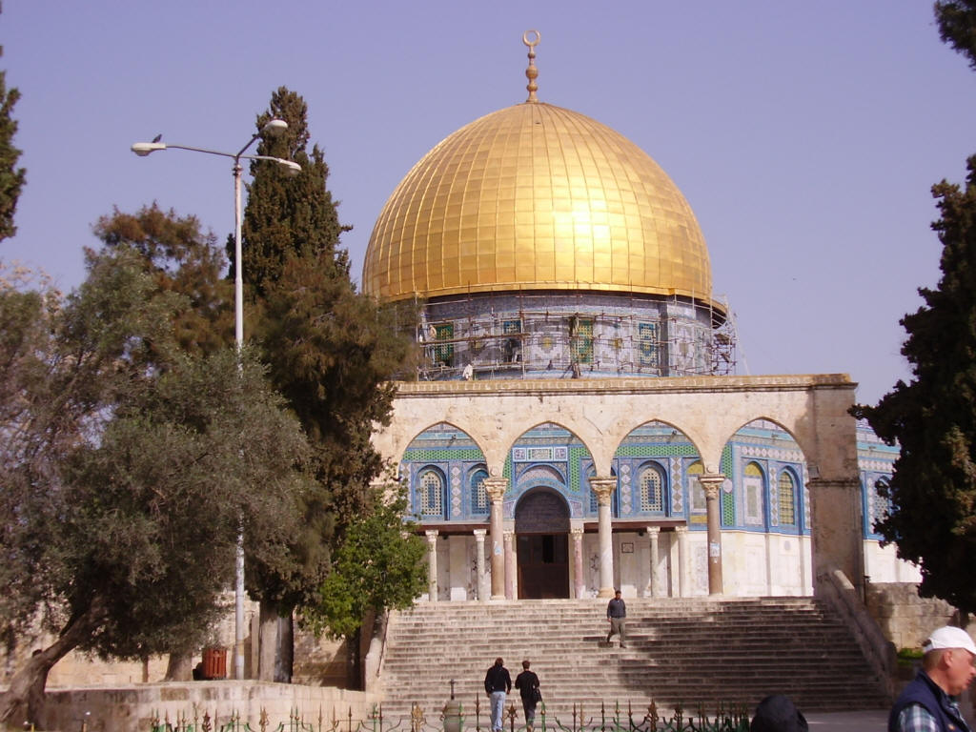
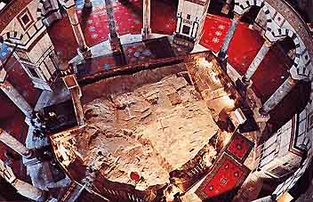
耶路撒冷如今的圣殿山
圆顶清真寺内部
圣殿山上的圆顶清真寺
Handbook pg. 32-37
32a
1
Notes:
Here is the octagonal shrine as you would approach it from the south, leaving the famed El Aqsa Mosque, also held by Islam to be one of its most holy sites.
//// Inside the Dome, looking downward, is “The Rock” from which Mohammed is said to have gone to the “Seventh Heaven” on a ladder. The building is covered throughout with hundreds of colorful carpets, its ancient roof supported by a multitude of stone columns.

Slide 36
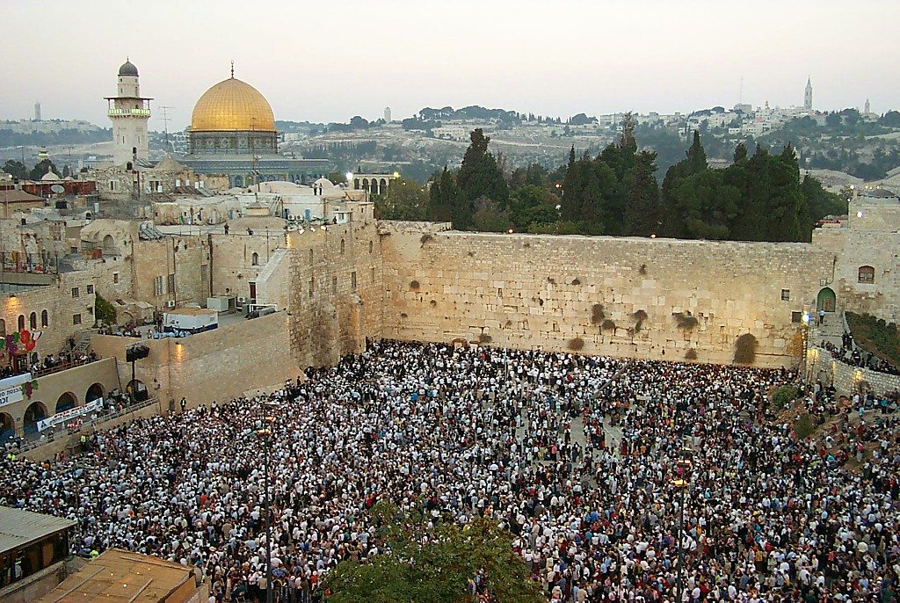
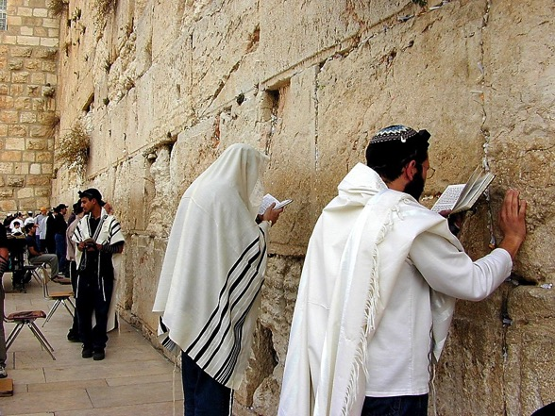

王上 6:14-38
王朝
扫—卫—罗
圣殿山的西墙
学生手册第32-37页
1
33

Slide 37

王上 6:14-38
圣殿山的重大意义!
• 属灵的
• 神学的
• 政治的
• 地理的
王朝
扫—卫—罗
• 末世的
学生手册第32-37页
6
34

Slide 38

王上 6:14-38; 太 21:12-23
今日耶路撒冷的圣殿山: 全球焦点
学生手册第32-37页
35

Slide 39

7
王 朝
约主前1000年
扫 -卫 - 罗
卫约
撒下 7: 4-16
代上 17:3-15
无王掳
王朝
扫—卫—罗
所罗门: 真正重要的构想！
重大的问题: 随之而来的费用。
学生手册第32-37页
36
6

Slide 40
王上 9、10、11章
7
王 朝
约主前1000年
卫约
扫 -卫 - 罗
卫约
建造圣殿!
沉重的税收!
国库亏空!
偶像崇拜!
撒下 7: 4-16
代上 17:3-15
无王掳
王朝
扫—卫—罗
学生手册第32-37页
37
4

Slide 41
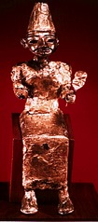
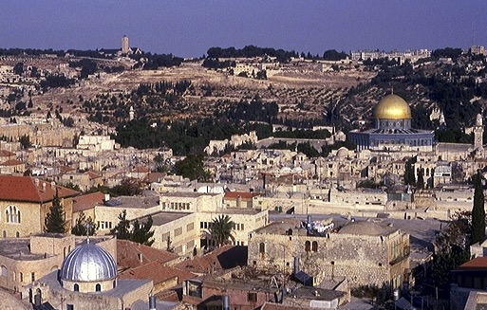


王上 11:4-8
7
橄榄山
王朝
约主前1000年
扫 -卫 - 罗
卫约
撒下 7: 4-16
代上 17:3-15
无王掳
圣殿山
王朝
扫—卫—罗
偶像崇拜!
学生手册第32-37页
38
4

Slide 42
王上 12:25-14:20; 14:21-31
7
王 朝
约主前1000年
扫 -卫 - 罗
卫约
<<<< 分裂>>>>
北 南
撒下 7: 4-16
代上 17:3-15
无王掳
以色列 犹大
10 2
王朝
扫—卫—罗
••• 分裂 •••
北 南
以色列 犹大
10 2
学生手册第32-37页
39
3

Slide 43
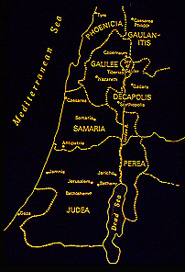
王上 12:25-14:20; 14:21-31
7
北部的王国:
以色列
腓尼基
十个支派
迦百农
地 中 海
加利利
拿撒勒
低加坡里
撒马利亚
撒马利亚
王朝
扫—卫—罗
比利亚
••• 分裂 •••
耶路撒冷
北 南
两个支派
耶路撒冷
以色列 犹大
10 2
死
犹大
海
南部的王国:
犹大
学生手册第32-37页
40
1

Slide 44
王上 17-22; 以赛亚 — 玛拉基
7
王 朝
约主前1000年
扫 -卫 - 罗
卫约
<<<< 分裂>>>>
北 南
撒下 7: 4-16
代上 17:3-15
无王掳
以色列 犹大
10 2
先 知
王朝
扫—卫—罗
••• 分裂 •••
北 南
以色列 犹大
10 2
先知
学生手册第32-37页
41

Slide 45
以赛亚 — 玛拉基
7
玛拉基
弥迦
王 朝
约主前1000年
以西结
扫 -卫 - 罗
但以理
西番雅
<<<< 分裂>>>>
耶利米
北 南
撒迦利亚
以色列 犹大
以色列 犹大
哈巴谷
阿摩司
约珥
10 2
王朝
先 知
扫—卫—罗
••• 分裂 •••
哈该
北 南
俄巴底亚
以色列 犹大
以利沙
10 2
先知
以利亚
以赛亚
何西阿
那鸿
约拿…
学生手册第32-37页
42

Slide 46
7
王 朝
约主前1000年
扫 -卫 - 罗
卫约
<<<< 分裂>>>>
北 南
撒下 7: 4-16
代上 17:3-15
无王掳
以色列 犹大
10 2
新约
先 知
新约
王朝
扫—卫—罗
••• 分裂 •••
北 南
以色列 犹大
耶 31: 31-33
10 2
先知
学生手册第32-37页
43

Slide 47
7
耶 利 米 书 31 章
新 约
31“看哪！日子快到（这是耶和华的宣告），我要与以色列家和犹大家订立新的约。
以色列家和犹大家
王朝
扫—卫—罗
••• 分裂 •••
北 南
以色列 犹大
10 2
先知
弥赛亚被应许！
学生手册第32-37页
3
44

Slide 48
亚伯拉罕之约
(“呼召”)
创世记 12: 1-3
王朝
土地
祝福
扫—卫—罗
土地
后裔
祝福
后裔
••• 分裂 •••
北 南
以色列 犹大
地
裔
福
10 2
先知
申命记
30: 1-10
撒母耳记下
7: 4-16
耶利米书
31: 31-33
学生手册第32-37页
5
45

Slide 49
王上 12 章 – 王下 24 章
7
王 朝
约主前1000年
扫 -卫 - 罗
卫约
<<<< 分裂>>>>
北 南
撒下 7: 4-16
代上 17:3-15
无王掳
以色列 犹大
10 2
先 知
新约
王朝
扫—卫—罗
••• 分裂 •••
20耶 20罗
北 南
以色列 犹大
10 2
北 : 耶罗波安
南 : 罗波安
先知
20耶 20罗
没有好王
有一些好王
学生手册第32-37页
46
2

Slide 50
王下 17：6
7
王 朝
约主前1000年
扫 -卫 - 罗
卫约
<<<< 分裂>>>>
北 南
撒下 7: 4-16
代上 17:3-15
无王掳
以色列 犹大
10 2
先 知
新约
王朝
扫—卫—罗
••• 分裂 •••
20耶 20罗
北 南
以色列 犹大
耶 31: 31-33
10 2
200
先知
20耶 20罗
亚述
200
亚述
学生手册第32-37页
47

Slide 51
历史
舞台
王下 17:6
地
尼(亚)
哈
加
迦
幼
巴
耶
尼
王朝
死
扫—卫—罗
••• 分裂 •••
埃
北 南
以色列 犹大
北国:
以色列 (主前约722)
犹大历史上的大离散
吾
10 2
加-巴
先知
20耶 20罗
200
亚述
西
波
红
学生手册第32-37页
1
48

Slide 52
历史
舞台
地
然而… 南部的王国呢?
尼(亚)
哈
加
迦
幼
巴
耶
尼
王朝
死
扫—卫—罗
巴比伦 征服 亚述!
••• 分裂 •••
埃
北 南
以色列 犹大
加-巴
吾
10 2
先知
20耶 20罗
200
亚述
西
波
红
学生手册第32-37页
2
49

Slide 53
王下 25：21
7
王 朝
约主前1000年
扫 -卫 - 罗
卫约
<<<< 分裂>>>>
北 南
撒下 7: 4-16
代上 17:3-15
无王掳
以色列 犹大
10 2
先 知
新约
王朝
扫—卫—罗
••• 分裂 •••
20耶 20罗
北 南
以色列 犹大
耶 31: 31-33
10 2
350
先知
200
20耶 20罗
亚述
巴比伦
200
350
亚述
巴比伦
学生手册第32-37页
50

Slide 54
历史
舞台
王下 25: 1-21
地
尼(亚)
哈
加
迦
幼
巴
耶
尼
王朝
死
扫—卫—罗
••• 分裂 •••
耶
北 南
以色列 犹大
南国:
犹大 (主前约586)
流放巴比伦
10 2
加-巴
吾
先知
20耶 20罗
200
350
亚述
巴比伦
西
波
红
学生手册第32-37页
2
51

Slide 55
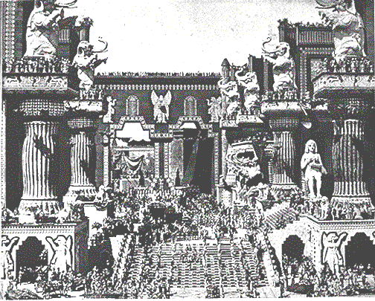
王下 : 1-21
王朝
扫—卫—罗
••• 分裂 •••
北 南
以色列 犹大
10 2
先知
20耶 20罗
200
350
亚述
巴比伦
巴比伦古城(取自早期的电影”不宽容”)
学生手册第32-37页
52

Slide 56
创世记 – 尼希米记
7
创造
无王
无政府
首对男/女
士师
首次犯罪
350
造
福音初现
350
首个家庭
王朝
(约主前1000年)
首起谋杀
扫—卫—罗
洪水/彩虹
卫约
巴别塔
••• 分裂 •••
北 南
亚伯拉罕
(约主前2000年)
以色列 犹大
呼召
亚约
10 2
3 个时期
新约
地－裔－福
先知
造 7 默主
20耶 20罗
以－以
200
350
雅－以
亚述
巴比伦
12
被掳
被掳
7 = 4 + 3
约瑟
王朝
4 个人物
扫—卫—罗
为奴
430
••• 分裂 •••
北 南
摩西
(约主前1500年)
以色列 犹大
出埃及
默
S
静默
(约主前500年)
10 2
西奈山
先知
德－民－礼
20耶 20罗
加低斯巴尼亚
200
350
40
主耶稣
亚述
巴比伦
40
地约
5篇讲章
主
约书亚
耶利哥/艾城
分配土地
53

Slide 57
7
掳
无 王
“被掳”
学生手册第37-38页
54
1

Slide 58
王下 25:21 — 拉 1:3
创造
亚伯拉罕
无 王掳
约瑟
摩西
约书亚
无王
王朝
被掳
静默
主耶稣
学生手册第37-38页
55

Slide 59
大约年代
亚伯拉罕-约瑟 约主前2000年
摩西-约书亚 约主前1500年
无王-王朝 约主前1000年
被掳-静默 约主前500年
56

Slide 60
历史
舞台
赛 9:6-7
总 结…
地
尼(亚)
哈
加
迦
幼
巴
耶
尼
死
犹大得以存留!
埃
加-巴
吾
为什么?
西
波
因为弥赛亚早被预言来自犹大支派
红
学生手册第37-38页
8
57

Slide 61
王下 25:21
7
被 掳
三个时期中的
第三个时期:
被掳
无 王 掳
学生手册第37-38页
58

Slide 62
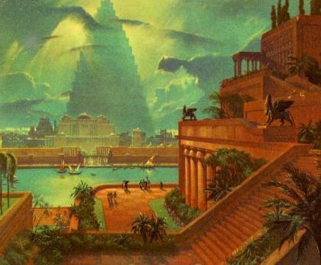
但 1 章
巴比伦古城
被掳
幼发拉底河
巴比伦的空中花园
学生手册第37-38页
59

Slide 63
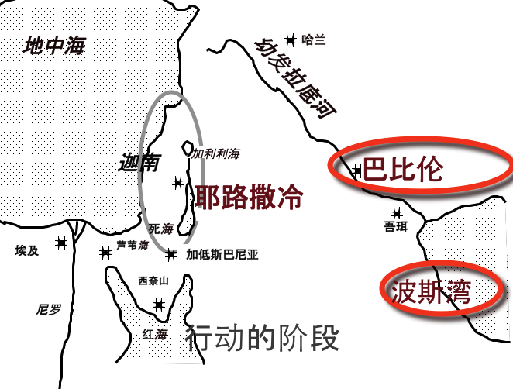
7
被掳
行动的历史舞台
学生手册第37-38页
60

Slide 64
耶 29:10; 拉 3:8; 尼 2:5-6
7
被 掳
70 年
3次回归
无王 掳
被掳
70年
3次回归
“犹太人”
“犹太圣殿”
学生手册第37-38页
3
61

Slide 65
7
3次回归
被 掳
70 年
3 次回归
巴比伦
无王 掳
被掳
70年
3次回归
波斯湾
行动的历史舞台
学生手册第37-38页
62

Slide 66
拉 1-2 章
7
被 掳
70 年
3 次回归
100 年 / 50,000
无王 掳
被掳
70年
3次回归
100年/50,000
学生手册第37-38页
63

Slide 67
拉 1:4
5万人回到耶路撒冷!
大多数犹太人选择留在被掳之地，提供回归经费
被掳
70年
3次回归
100年/50,000
学生手册第37-38页
64
1

Slide 68
耶 29:10; 拉 3:8; 尼 2:5-6
7
所罗巴伯
被 掳
以斯拉
70 年
3 次回归
100 年 / 50,000
所 - 以 - 尼
被掳
70年
3次回归
尼希米
100年/50,000
所 - 以 - 尼
学生手册第37-38页
65
4

Slide 69
耶 29:10; 拉 3:8; 尼 2:5-6
7
所罗巴伯
所罗巴伯 …回归后开始重建圣殿
被 掳
以斯拉
以斯拉 …回归后教导上帝的律法
70 年
所-以-尼
3 次回归
100 年 / 50,000
所 - 以 - 尼
被掳
70年
三位有谋略的祭司
3次回归
尼希米
100年/50,000
尼希米 …作为旧约中伟大的领袖回归，负责重建耶路撒冷城墙和城门
所 - 以 - 尼
学生手册第37-38页
66
3

Slide 70
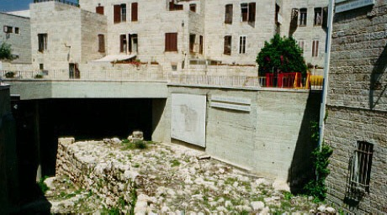
尼 3:8
7
7
耶路撒冷: 尼希米所建城墙的发现
被掳
70年
3次回归
100年/50,000
所 - 以 - 尼
学生手册第37-38页
67

Slide 71
历史
舞台
地
以色列
尼(亚)
哈
加
迦
犹大
幼
巴
耶
尼
被掳
70年
死
3次回归
在旧约的尾声，以色列被分散; 犹大回归。
100年/50,000
所 - 以 - 尼
埃
加-巴
吾
西
弥赛亚被应许在时间满了的时候会到来。
弥赛亚被应许在时间满了的时候会到来。
弥赛亚被应许在时间满了的时候会到来。
弥赛亚被应许在时间满了的时候会到来。
波
红
学生手册第37-38页
3
68

Slide 72
创世记 - 以斯帖记
7
创造
无王
无政府
首对男/女
士师
首次犯罪
350
造
福音初现
350
首个家庭
王朝
(约主前1000年)
首起谋杀
扫—卫—罗
卫约
洪水/彩虹
卫约
巴别塔
••• 分裂 •••
北 南
亚伯拉罕
(约主前2000年)
以色列 犹大
呼召
亚约
10 2
亚约
新约
3 个时期
新约
地－裔－福
先知
造 7 默主
20耶 20罗
以－以
200
350
雅－以
亚述
巴比伦
12
被掳
被掳
70年
7 = 4 + 3
约瑟
70年
3次回归
4 个人物
为奴
3次回归
100年/50,000
430
100年/50,000
所 - 以 - 尼
所 - 以 - 尼
摩西
(约主前1500年)
(约主前500年)
出埃及
默
S
静默
西奈山
德－民－礼
加低斯巴尼亚
40
主耶稣
40
地约
5篇讲章
地约
主
约书亚
耶利哥/艾城
分配土地
1
69

Slide 73
© 2006 TBBMI
8.0.03d.
70

Slide 74


圣经基本链接地址 BibleStudyDownloads.org
免费获得该讲解!
圣经学习下载
Notes:
The explanation for free!
The Bible…Basically link address

